Slide 1
«Развитие логического мышления у детей старшего дошкольного возраста»
Консультация для
родителей на тему:
Учитель – дефектолог Горюнова В.А.

Slide 2
Цель – развитие познавательных и логических способностей.
Задачи:
Формировать способность детей к анализу и синтезу.
Развивать образное логическое мышление, произвольное внимание.
Развивать у детей: речь (умение рассуждать, доказывать), познавательные интересы, творческое воображение.
Воспитывать: коммуникативные навыки, стремления к преодолению трудностей, уверенности в себе, желание вовремя прийти на помощь сверстникам.

Slide 3
Актуальность
Именно с логического мышления начинается формирование мировоззрения ребенка.
В процессе развития логического мышления у ребенка формируются умения рассуждать, делать умозаключения в соответствии с законами логики, построение причинно-следственных связей.
Также развиваются такие качества как: любознательность, сообразительность, смекалка, наблюдательность, самостоятельность, память, внимание.
Развивается речь ребенка, так как он высказывается посредством слова.
Овладение логическими формами мышления в дошкольном возрасте способствует развитию умственных способностей, что необходимо для успешного перехода детей к школьному обучению.

Slide 4
Логическое мышление и дидактическая игра
Логическое мышление – это система навыков, позволяющая выражать мысли в ясной и отчетливой форме, а главное понимать суть вещей, происходящих процессов.
Лучше всего привычку логично думать прививать ребенку с дошкольного возраста, но не предлагая ему готовый ответ на заданный вопрос, а давая возможность найти решение самому. В этом поможет дидактическая игра.
Дидактическая игра делает процесс обучения легким, занимательным. Та или иная умственная задача, заключенная в игру, решается в ходе доступной и привлекательной для детей деятельности.

Slide 5
Мыслительные операции
Мышление – очень сложный процесс, включающий несколько видов психической деятельности.
Анализ
Синтез
Сравнение
Обобщение
Абстрагирование
Конкретизация
Классификация

Slide 6
Выделяют три вида
мышления
Предметно- действенное мышление – 2,5-3 года, является ведущим до 4-5 лет.
Наглядно-образное мышление – с 3,5-4 лет, ведущее до 6-6,5 лет.
Словесно-логическое мышление – формируется в 5,5 – 6 лет, становится ведущим с 7-8 лет и остается основной формой мышления у большинства взрослых людей.

Slide 7
Средства развивающие
Логическое мышление
Стихотворные тексты на развитие операций обобщения, классификации и конкретизации.
Игры и упражнения на установление причинно-следственных связей в природных и социальных явлениях.
Занятия, игры и упражнение на развитие операций сравнения и установления причинности.
Загадки. Задачи – шутки.
Игры-головоломки.
Игры с счетными палочками.
Разгадывание ребусов.
«Неправильные» сказки.

Slide 8
Внимание
Мышление
Память
Логические игры и
задания развивают
Воображение
Способность
к творчеству
Речь

Slide 9
Предлагаем вашему вниманию
дидактических игры
для развития логического мышления

Slide 10
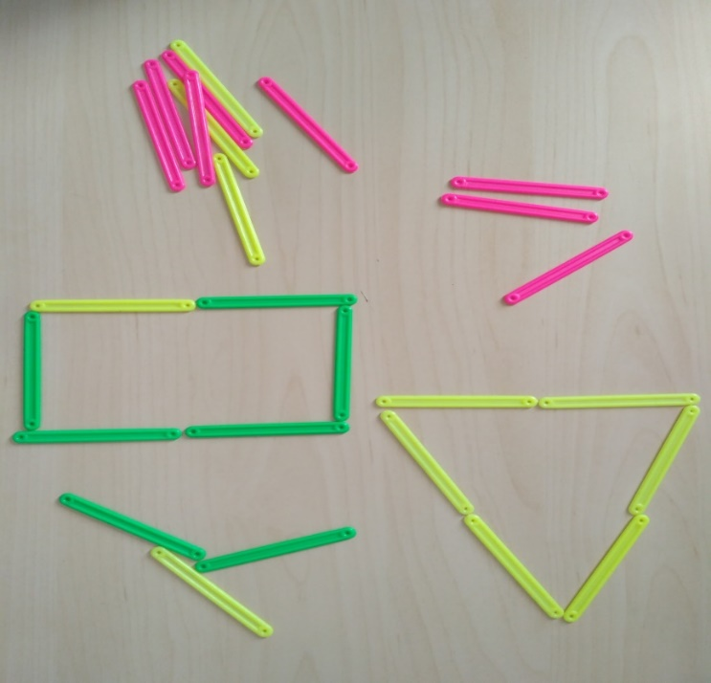
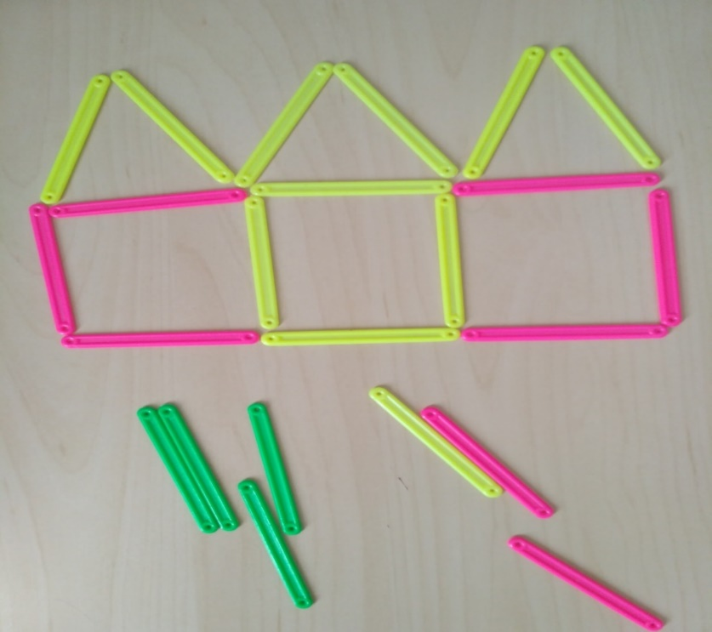
Игры со счетными палочками
Цель: Формирование геометрических
представлений, развивать пространственное воображение детей.

Slide 11
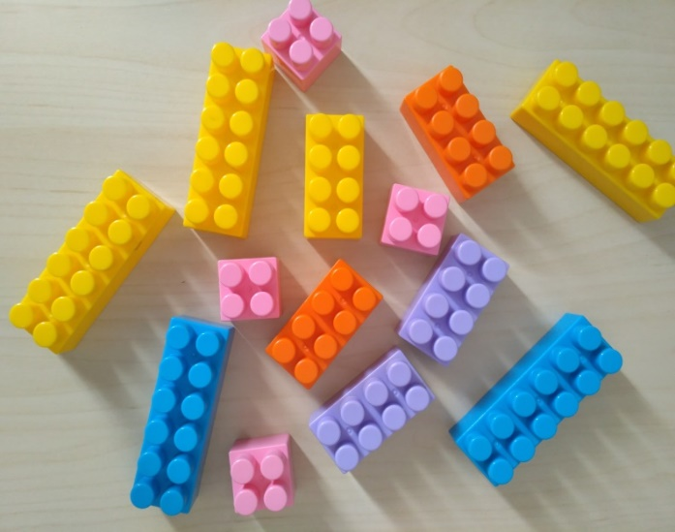
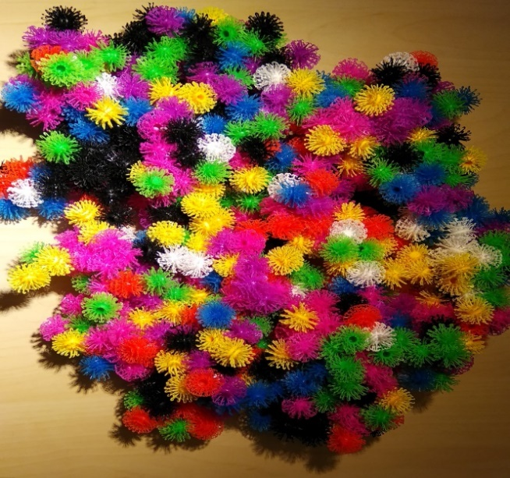
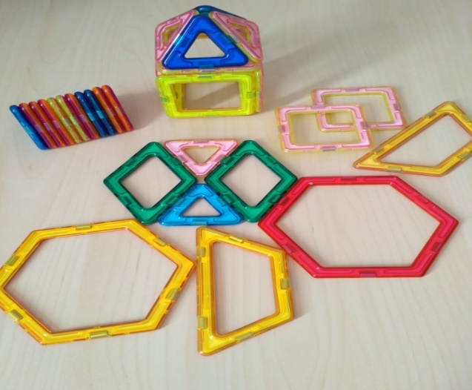
КОНСТРУКТОРЫ
Цель: Развивать мышление, воображение,
умение из множества мелких деталей
создавать единый образ.

Slide 12
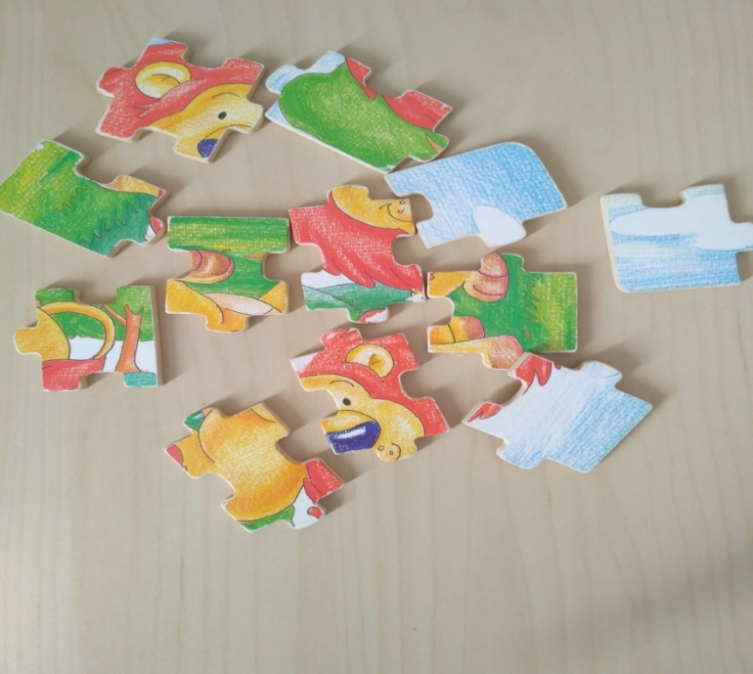
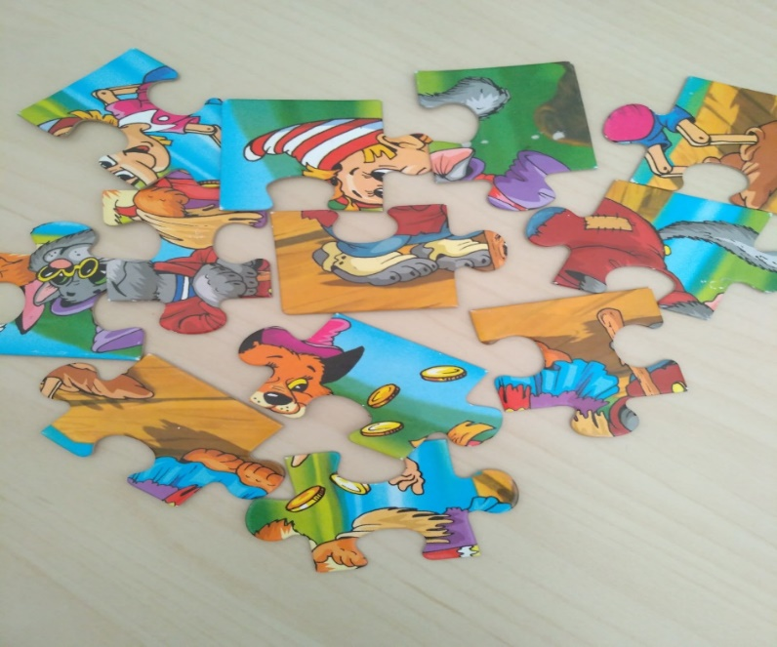
Пазлы
Цель: Развивать мышление, память, воображение.

Slide 13
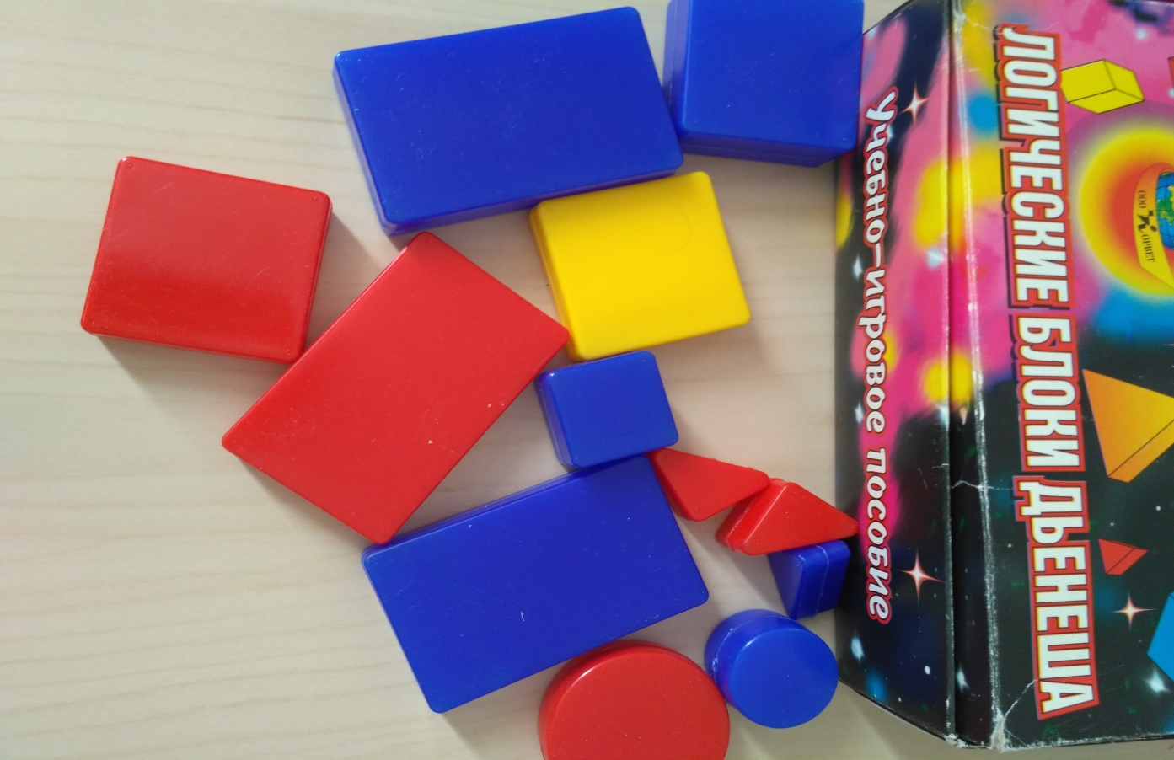
Блоки Дьенеша
Цель: Развитие логических, аналитических способностей

Slide 14
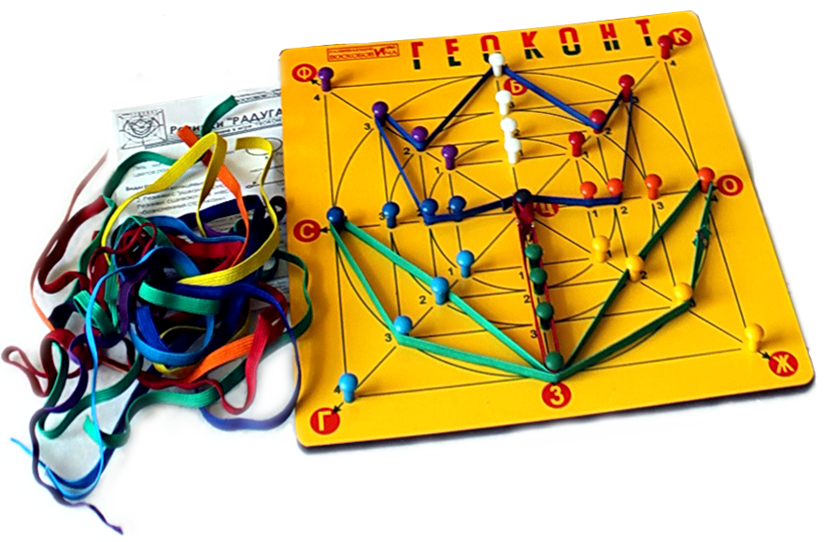
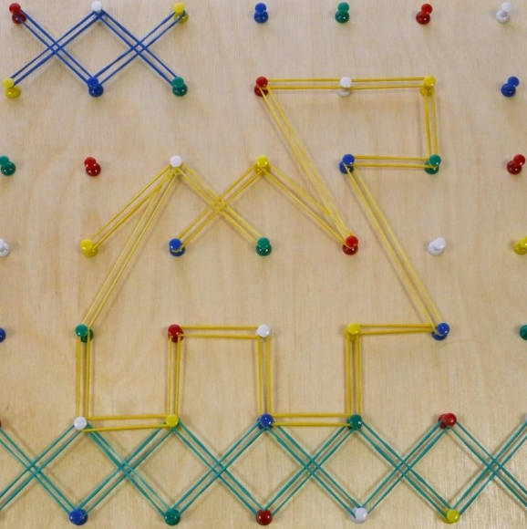
Игры Воскобовича

Slide 15
СПАСИБО
ЗА
ВНИМАНИЕ!

